Slide 1
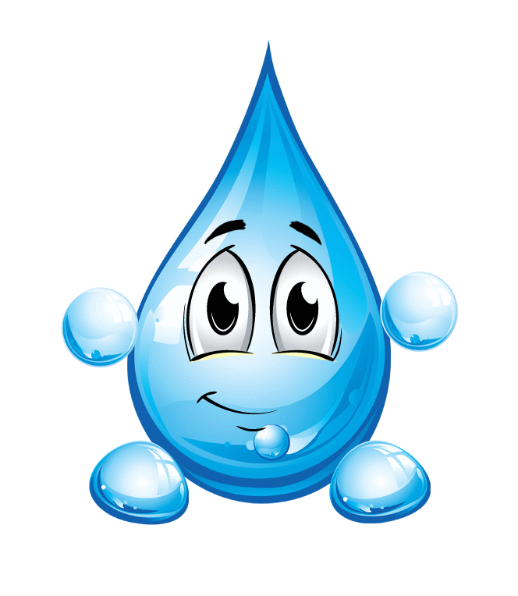
Яке значення має вода для природи?
Я досліджую світ
3 клас
Людина і нежива природа
Урок 22-23

Slide 2
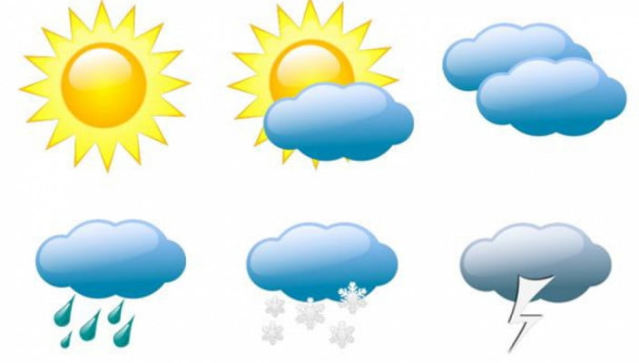
Налаштування на урок
Визнач свій настрій на початку уроку
Сонячно
Хмарно
Похмуро
Сніжно
Грізно
Дощить

Slide 3

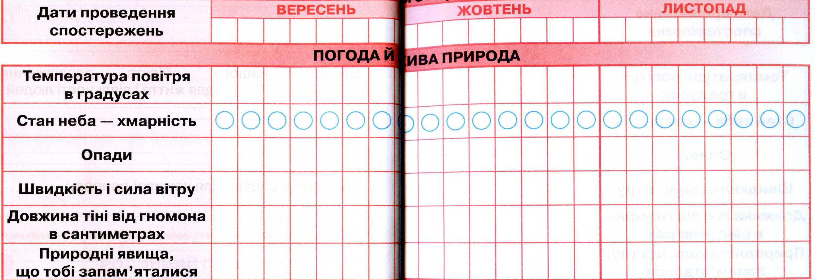
Вправа «Синоптик»
Яка зараз пора року?
Яке число місяця?
Який місяць року?
Який день тижня?
Запиши свої спостереження за неживою природою у календар спостережень
Зошит.
Сторінка
60-61

Slide 4
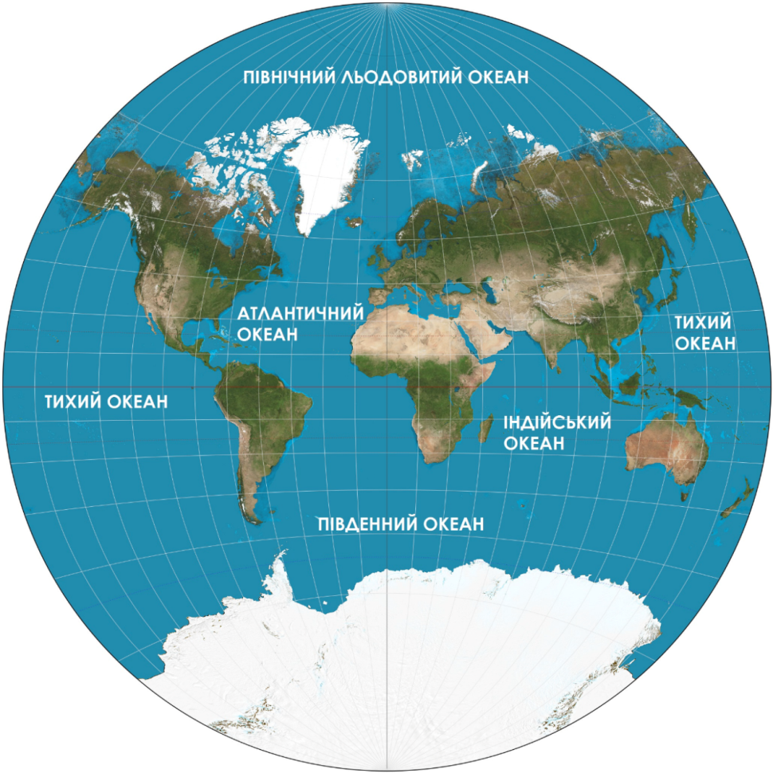
Вправа «Мікрофон»
1. Які океани входять до складу Світового океану?
2. До якого моря несе свої води річка, поблизу
якої ви живете?
3. В якому стані перебуває вода в хмарах?
4. Де на Землі є льодовики?
5. Чому воду називають мандрівницею?
6. Що спричиняє рухи води на Землі?
7. З яких основних ланок складається колообіг води в природі?
8. Що таке випаровування?
9. Чому без випаровування розірвався б неперервний рух води в природі?
Випаровування; утворення хмар;
випадання опадів; стікання вод до океану

Slide 5
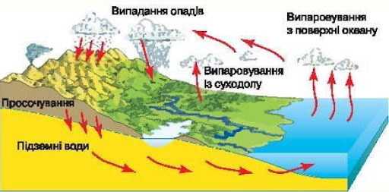

Пригадай
Розкажіть, як здійснюється колообіг води у вашій місцевості.

Slide 6
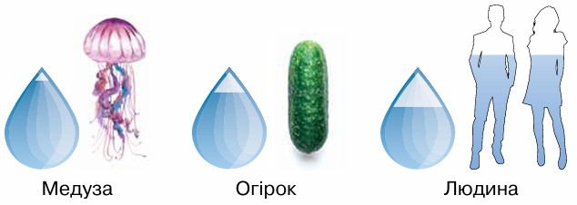
Поміркуй
Яка речовина найпоширеніша на Землі?
Якої води на Землі більше: солоної чи прісної?
Якої речовини найбільше в тілах живих організмів?
Уявіть, що відбулось би на Землі, коли б зникли океани.
А якби не стало прісної води? Чи можливим було б життя?
Сьогодні на уроці ми з’ясуємо, яке значення має вода для природи й життя людей.

Slide 7
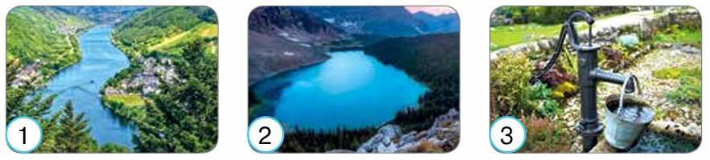
Роздивіться зображення
Розкажіть, які водойми є у вашому краї. Дослідіть, звідки постачають питну воду до ваших помешкань.
Найбільшими річками на материках є Амазонка, Ніл, Янцзи, Міссісіпі, Дунай. Найбільшою річкою в Україні є Дніпро. Два моря нашої Батьківщини — Чорне та Азовське — також входять до «родини» великого, єдиного і цілісного Світового океану.
Підручник.
Сторінка
40

Slide 8
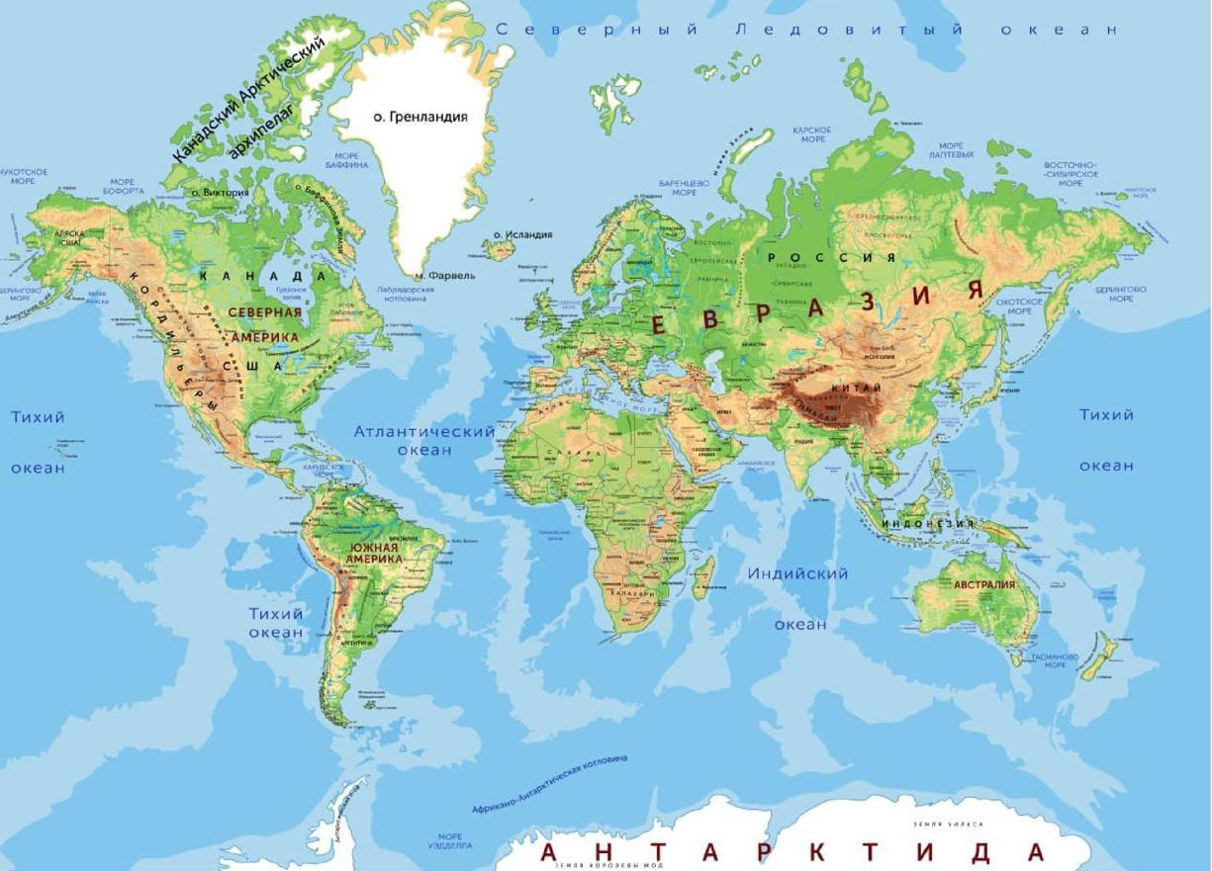
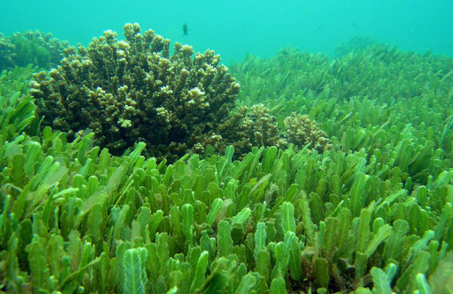
Вплив Світового океану на природні процеси на планеті
Немає на нашій планеті природних процесів, на які б не впливав Світовий океан. Життя на Землі залежить від нього. В океані утворюється більше половини всього кисню, необхідного живим істотам для дихання. Його виробляють морські водорості. Від взаємодії Світового океану з повітряною оболонкою залежить формування клімату та погоди на Землі.

Slide 9
Вплив Світового океану на природні процеси на планеті
Через те, що Світовий океан займає більшу площу, ніж суходіл, то й організмів, життя яких відбувається у воді, більше, ніж наземних.
З кожних десяти живих істот вісім населяють океани, і лише два — материки.
10
1
2
Живі істоти Світового океану
Живі істоти материків

Slide 10
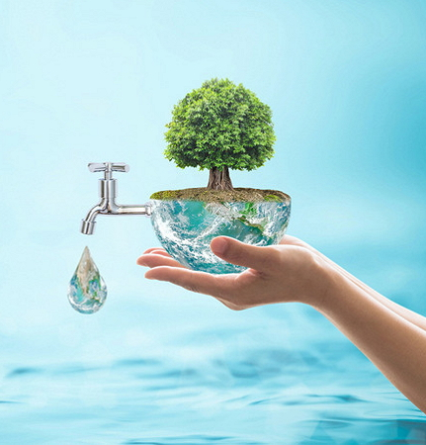
Вплив Світового океану на природні процеси на планеті
Учені довели, що життя зародилося у воді, а не на суходолі. Доказом є те, що вода входить до складу всіх живих організмів.
Складіть розповіді про використання води в побуті. Розпочніть так: «Вода потрібна для …».

Slide 11
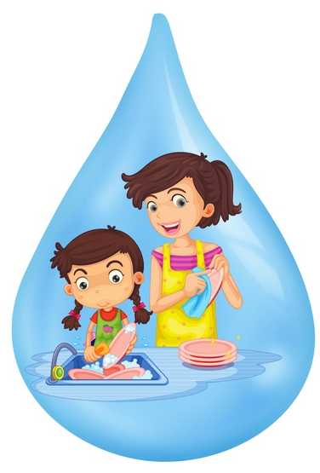
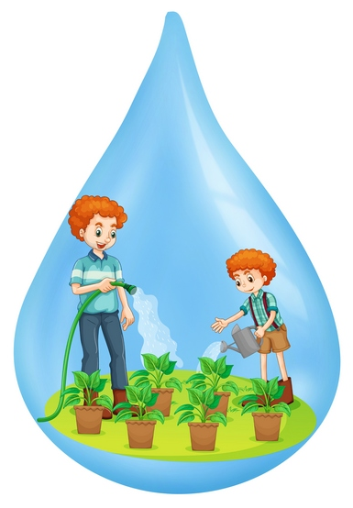
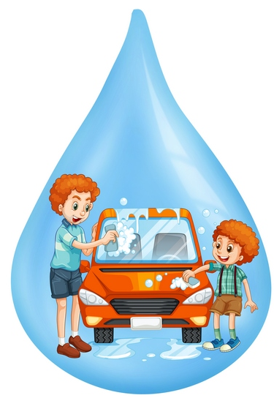
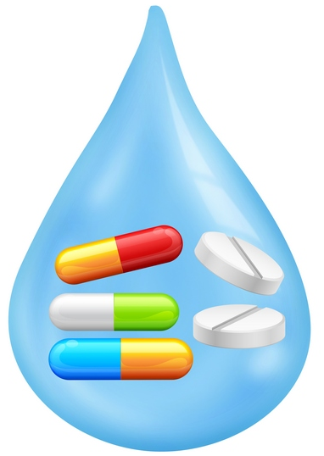
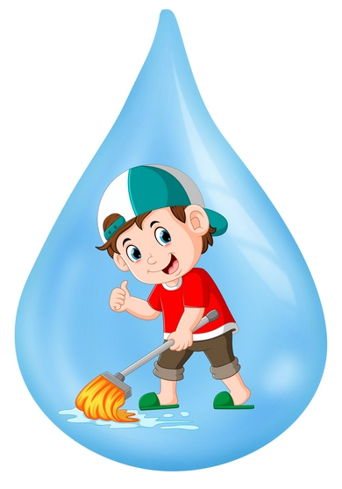
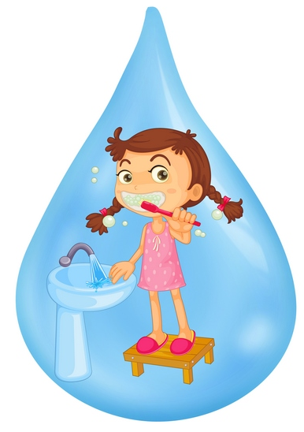
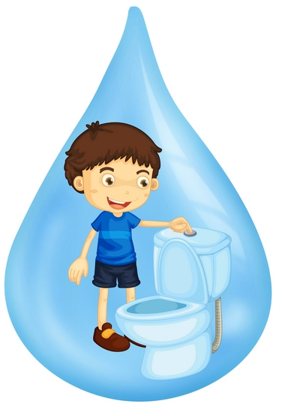
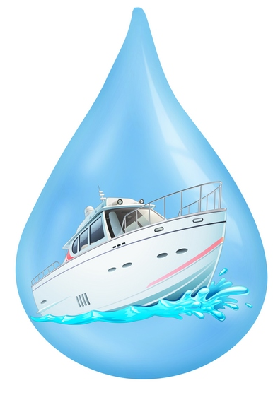
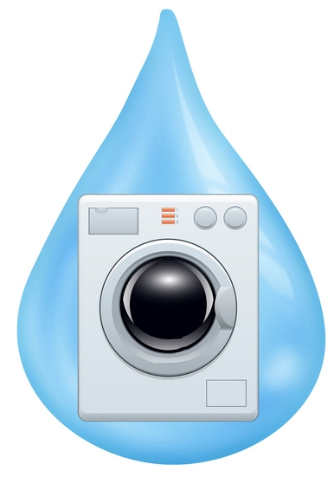
Вода потрібна для…

Slide 12
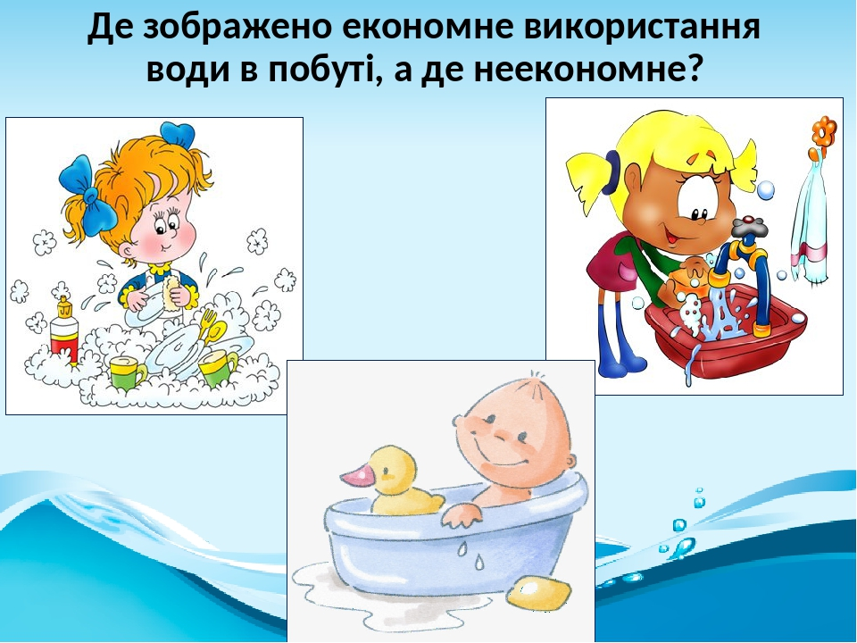
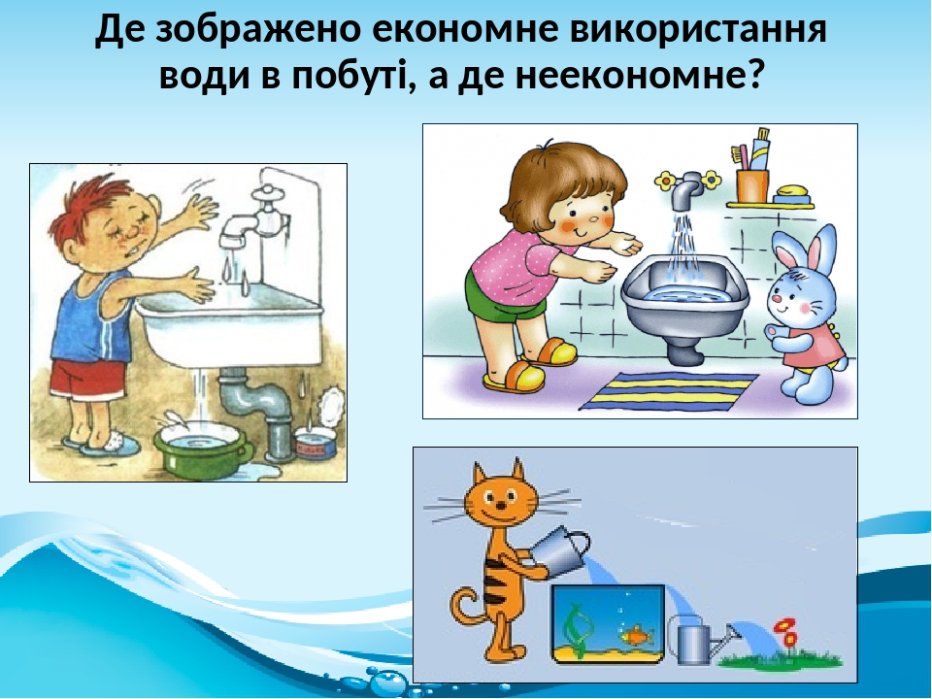
Розглянь малюнки
Чи економно діти використовують воду?

Slide 13
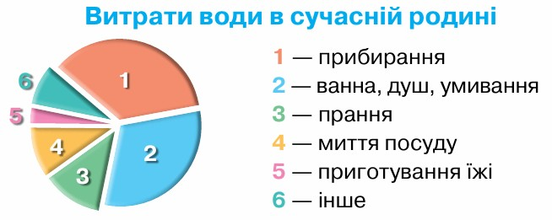
Ставлення до води
Роздивися діаграму. Разом із дорослими вдома спробуй дослідити, на що протягом доби витрачає воду ваша родина
Підручник.
Сторінка
40

Slide 14
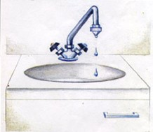
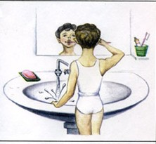
Поміркуй, чому потрібно берегти воду?
Вода – це безцінний дар природи. Адже без води не може прожити жоден живий організм.
Тому ми повинні берегти воду!
Запам’ятай правила
збереження води
При приготуванні їжі не тримати кран відкритим
Вимикати воду, поки чистиш зуби
Слід встановити лічильник на воду

Slide 15
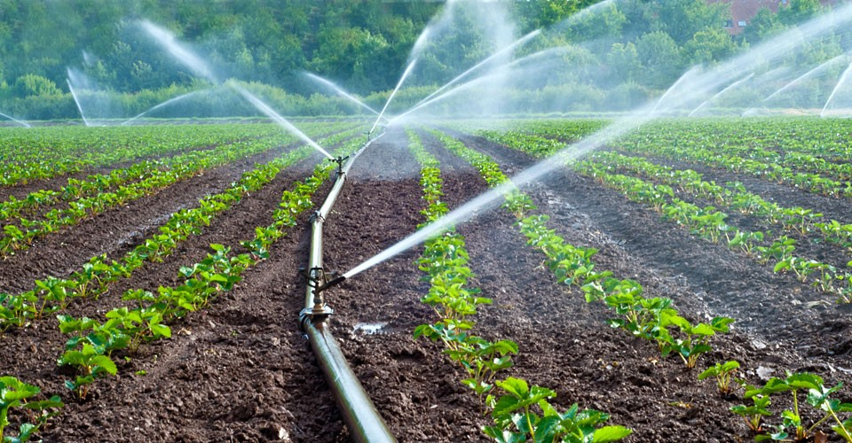
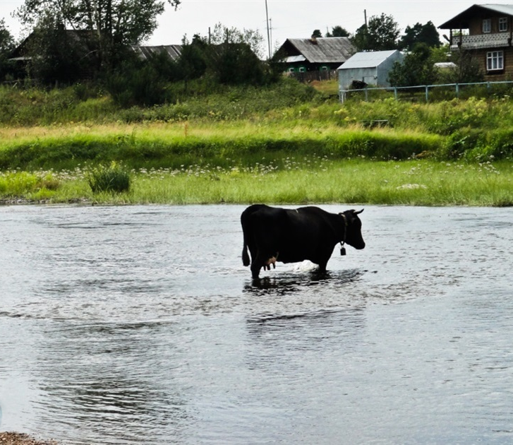
Поміркуйте
Чи можна без води спекти хліб? Або надрукувати підручники?
Вода необхідна для промисловості. Ще більше води потребує сільське господарство: тваринництво й рослинництво.
Чистою прісною водою напувають тварин, зрошують поля.
Підручник.
Сторінка
41

Slide 16
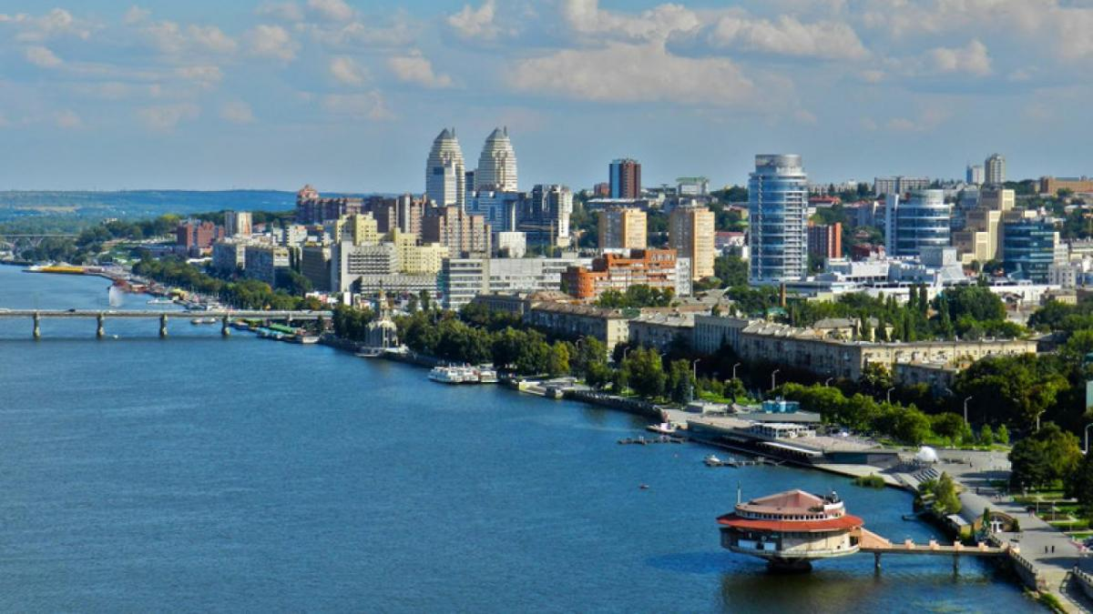
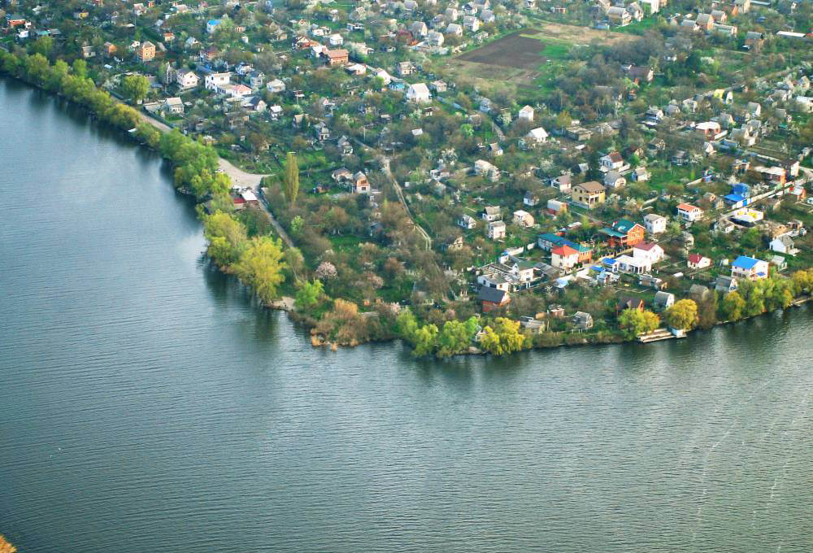
Водні дороги
З давніх-давен міста й села виникали на берегах річок і озер, поблизу джерел питної води.
Річки, моря й океани — це водні «дороги», що з’єднують різні країни світу.
Підручник.
Сторінка
41

Slide 17
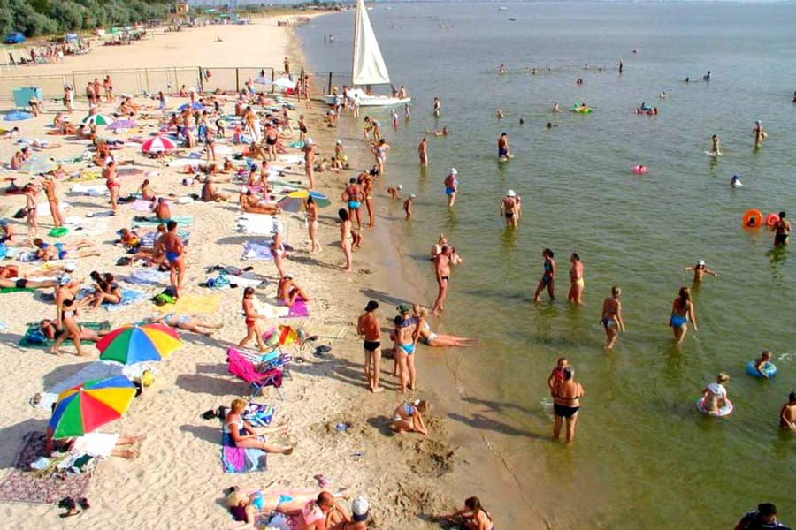
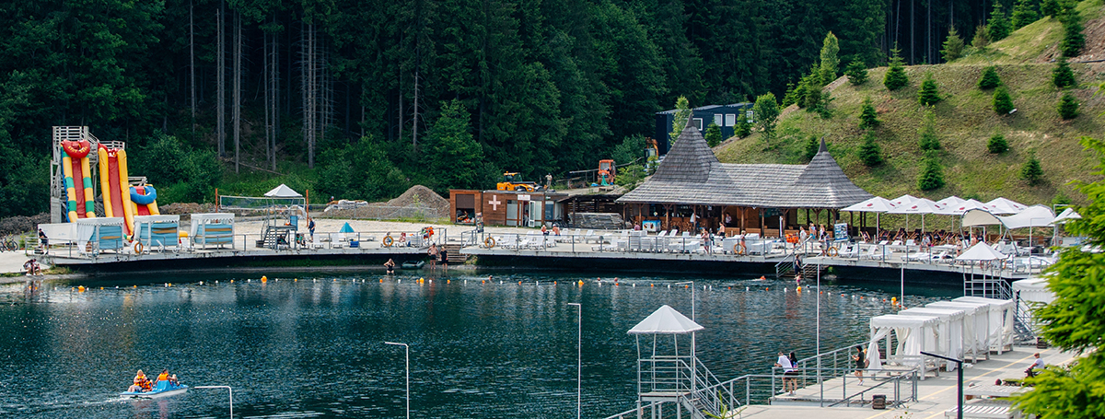
Відпочинок біля води
Повсюди поблизу води розташовуються найкрасивіші місця для відпочинку. На курортах люди відновлюють своє здоров’я, набираються наснаги, милуються красою природи.
Чисті води й мальовничі краєвиди — вічні джерела натхнення для вчених, художників і поетів.

Slide 18
Руханка
Якщо названий об’єкт вода в твердому стані – присідаємо по 3 рази; якщо в рідкому – робимо повороти тулубом вліво-вправо; якщо в газоподібному – нахили тулубом ліворуч-праворуч по 3 р
Сніг
Ріка
Озеро
хмари
Льодовики
Океан
Айсберг
Дощ
Туман

Slide 19
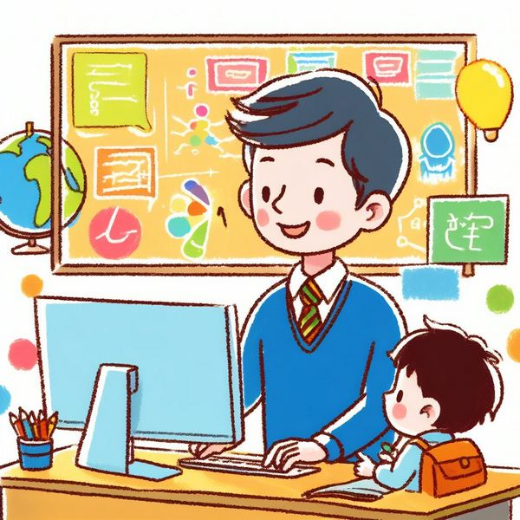
Зроби висновки
Де брати прісну воду?
Поясніть, як ви розумієте такий вислів: «Найпереконливішим доказом значення води є спрага».
Чи можливе життя на нашій планеті без водної оболонки Землі?
Як люди використовують прісну воду в побуті?
Склади хмаринку думок «Вода».
Поясни, чому кажуть: «Вода — великий санітар».
Підручник.
Сторінка
41

Slide 20
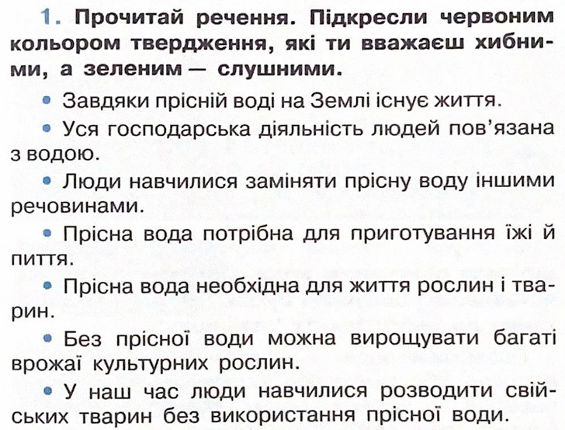
Робота в зошиті
Сторінка
29

Slide 21
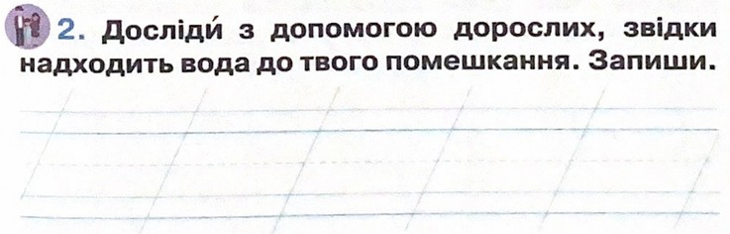
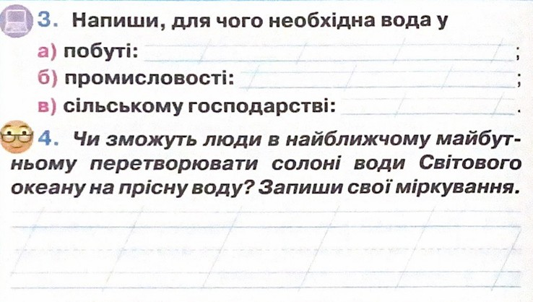
Робота в зошиті
Домашнє завдання
Сторінки 40-41 читати і переказувати,
в зошиті завдання до уроку 22-23.
Сторінка
29-30

Slide 22

Наші відкриття
Де є вода, там існує життя.
2. Завдяки Світовому океану формуються на Землі клімат і погода.
3. Вода має провідне значення в житті і побуті людей.

Slide 23
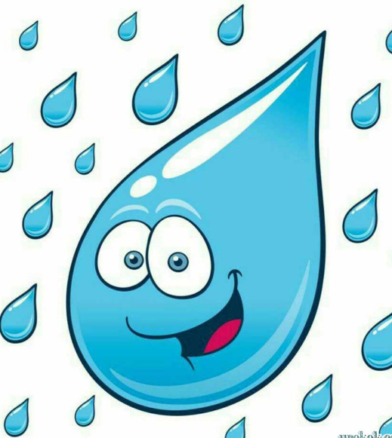



Рефлексія «Веселі крапельки»
Отримав(ла) задоволення
Чудове спілкування
Я впорав(ла)ся із завданнями
Цікаві знання
Оціни свою роботу на уроці крапельками води.

